Slide 1

Novembro

Slide 2
Audiência pública do Senado Federal
A importância do Sistema Financeiro Nacional para o Crédito Agrícola no Brasil - Desafios e Perspectivas
COMISSÃO DE AGRICULTURA E REFORMA AGRÁRIA (CRA)
Oduval Lobato Neto
Gerente Executivo de Gestão de Programas Governamentais

Slide 3

Apresentação Institucional

Slide 4
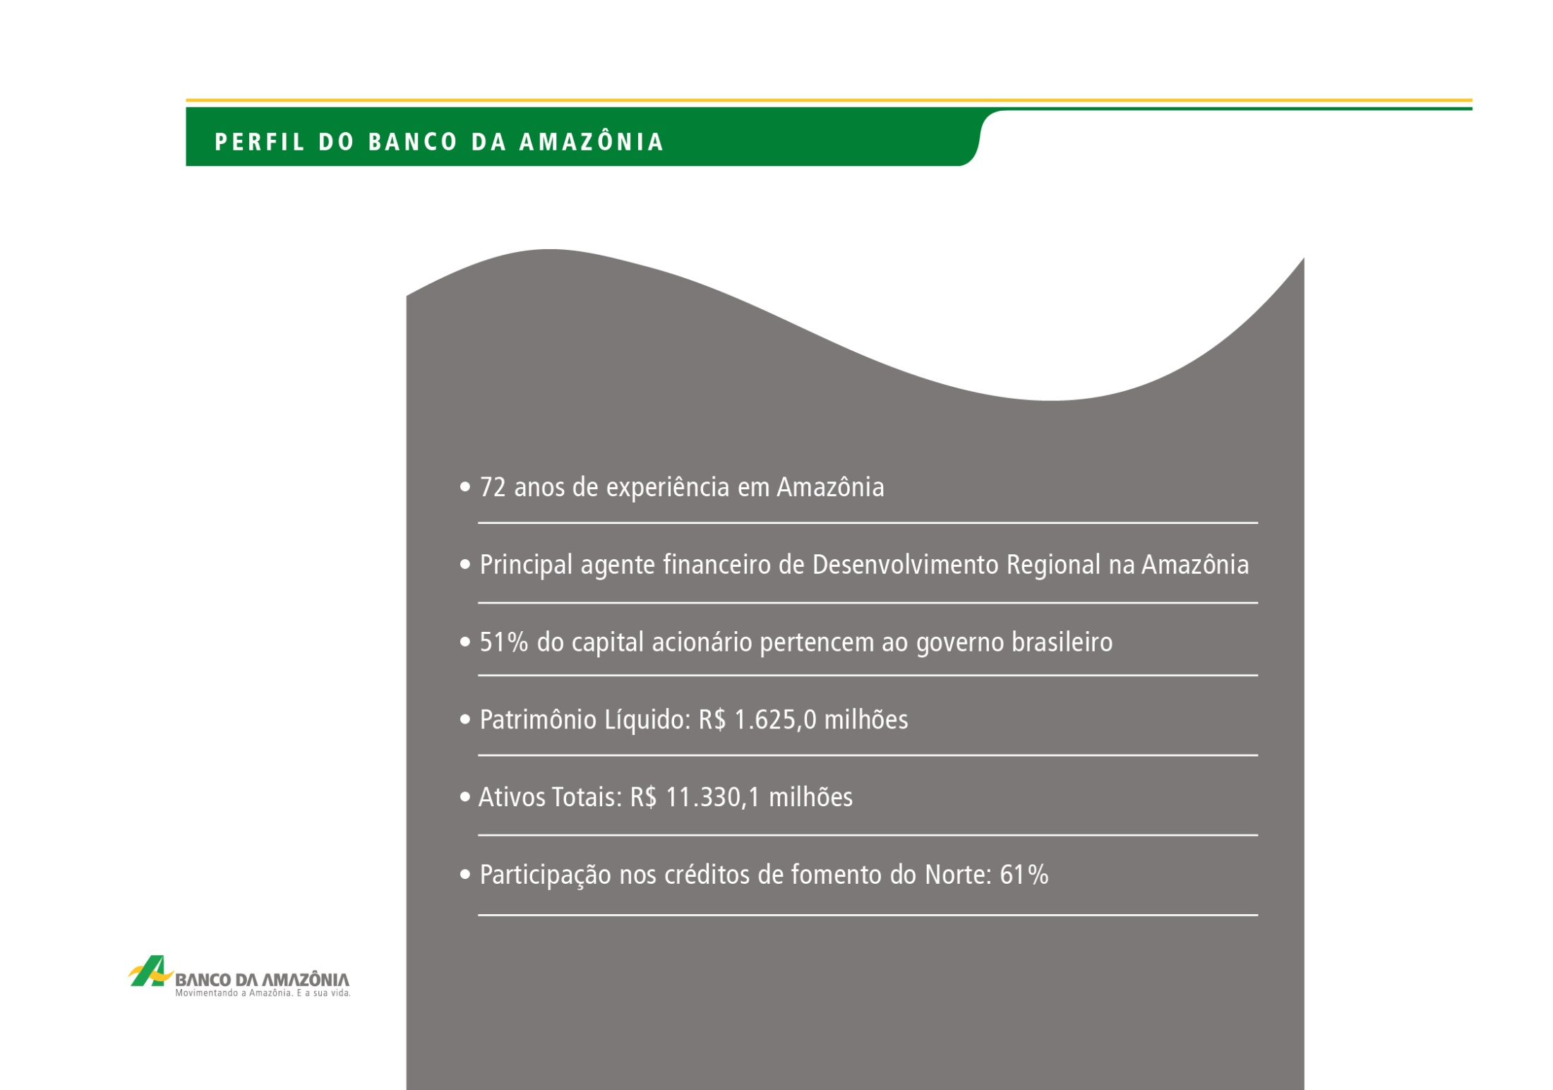
Perfil do Banco da Amazônia
1.676,2 milhões
11.847,0 milhões
61%
  Fonte: Relatório de Administração – 1º Sem/2014

Slide 5
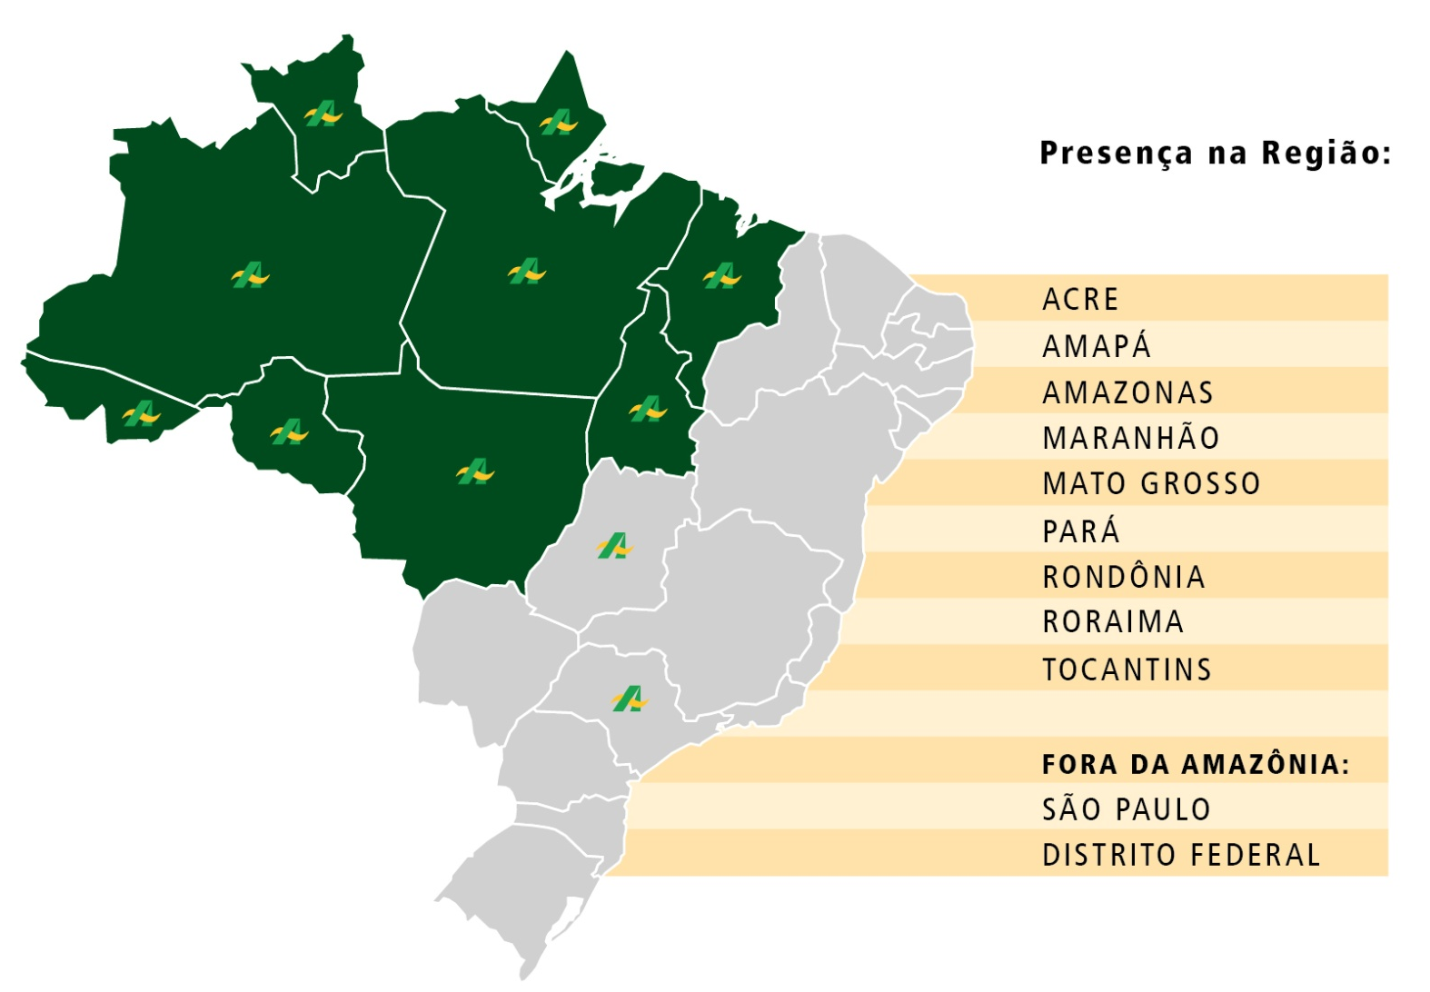
Área de Atuação

Slide 6
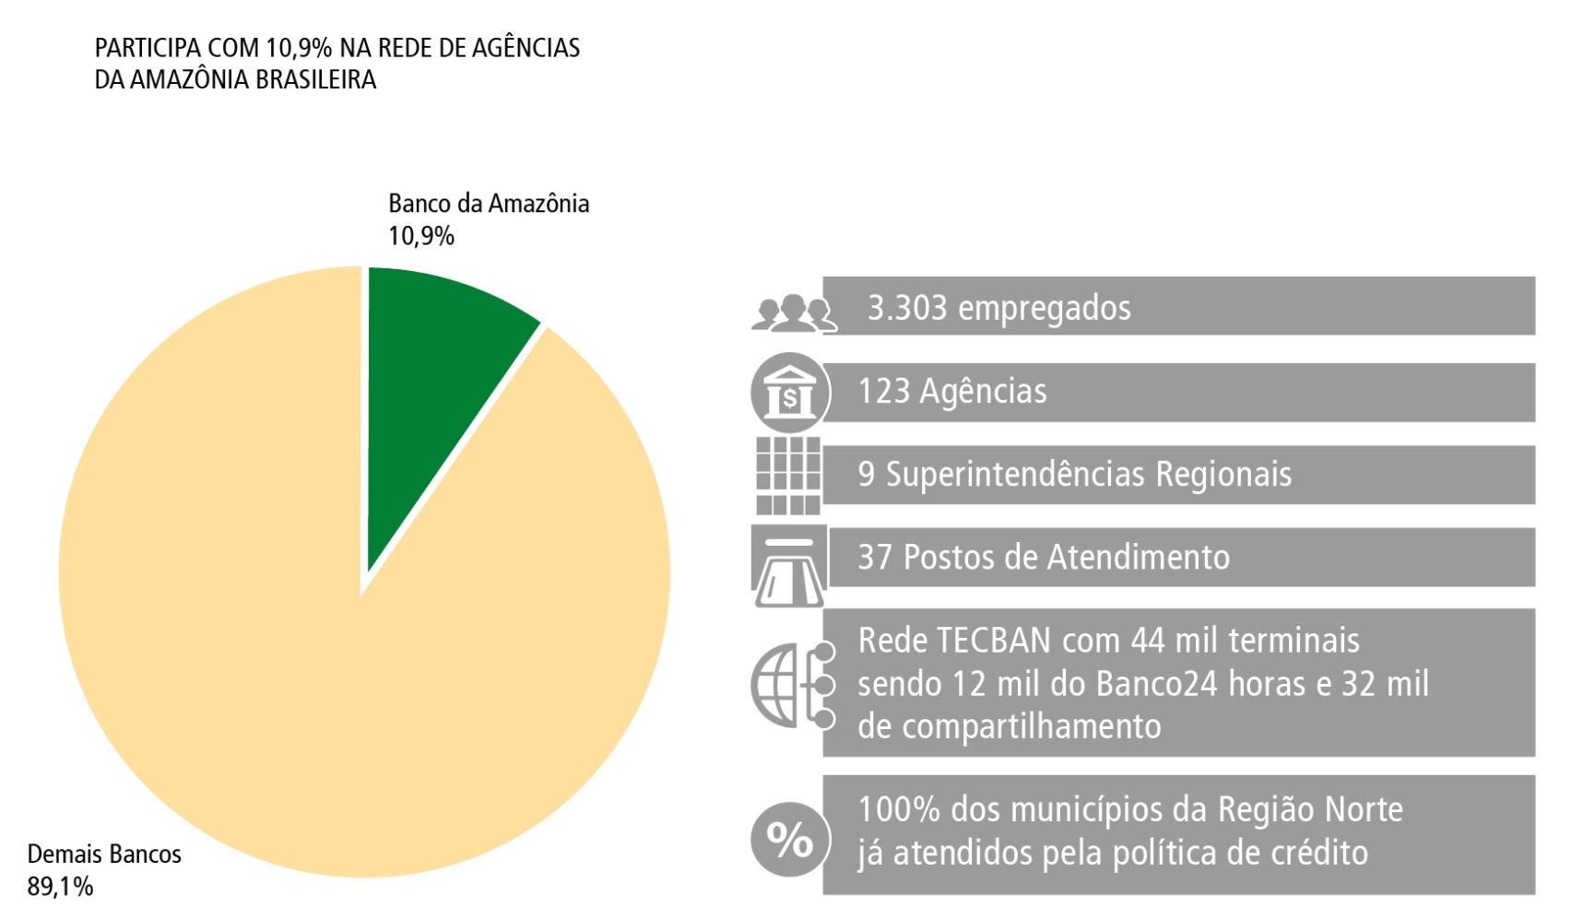
Performance Institucional
PARTICIPA COM 12,1% NA REDE DE AGÊNCIAS DA AMAZÔNIA BRASILEIRA
Banco da Amazônia
12,1%
124 Agências
Demais Bancos
87,9%
Fonte: Sisbacen (outubro/2014)

Slide 7
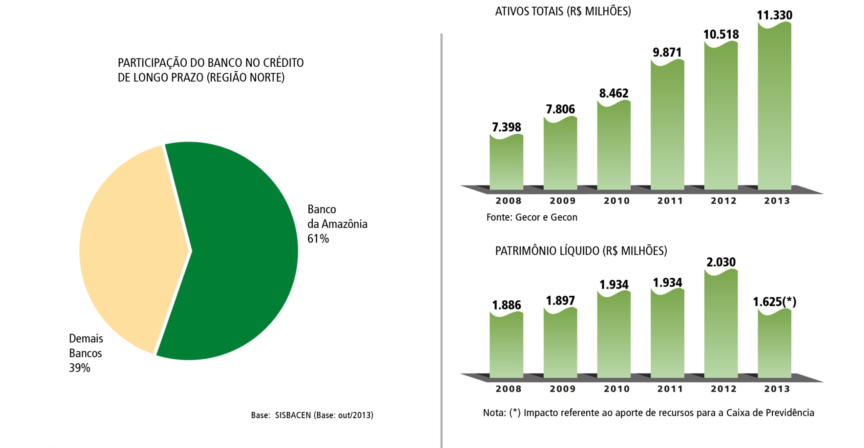
Performance Institucional

Slide 8
Dados Contábeis
JUNHO/2014 | R$ mil
ATIVOS TOTAIS | 32.887.924
BANCO | 11.847.033
FNO | 17.855.365
DISPONIBILIDADE DO FNO | 3.185.526
PATRIMÔNIO LÍQUIDO | 1.676.243
SALDO CONTÁBIL DAS OPERAÇÕES DE CRÉDITO | 17.695.078
BANCO | 2.614.006
FNO | 15.081.072
Fonte: Balanço de 30/06/2014

Slide 9
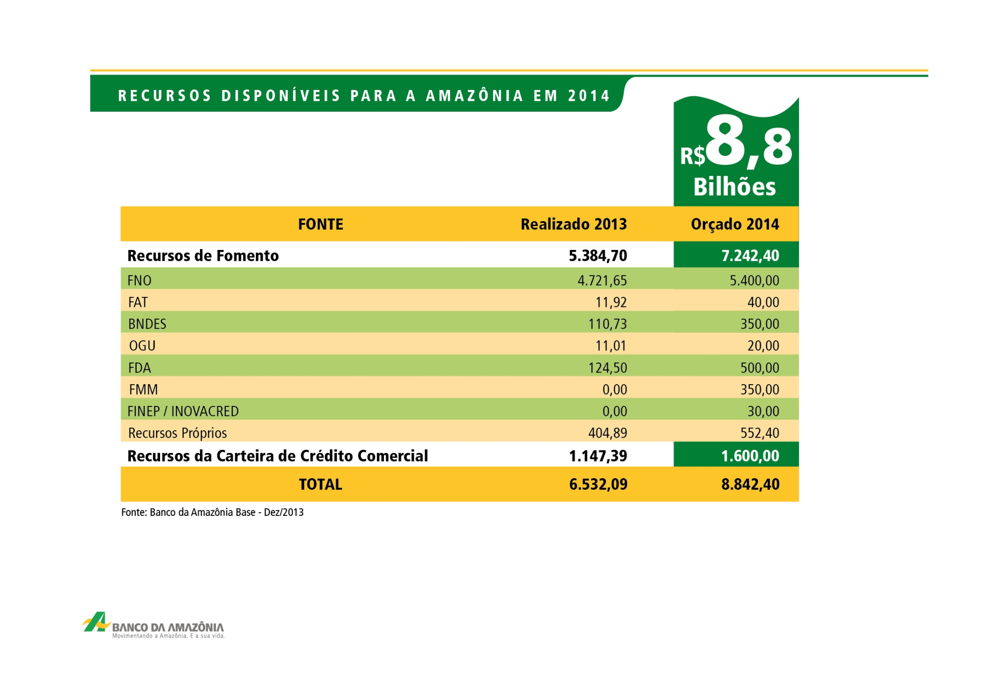
Orçamento para 2014

Slide 10

Integração nas Políticas Públicas
  Plano Plurianual do Governo Federal (PPA)
  Política Nacional de Desenvolvimento Regional (PNDR)
  Plano Regional de Desenvolvimento da Amazônia - PRDA
  Plano Amazônia Sustentável (PAS)
  Política Nacional de Assistência Técnica e Extensão Rural (PNATER)
  Plano Nacional de Turismo (PNT)
  Programa “Amazônia + Cultura”
  Política Nacional de Reforma Agrária
  Lei Geral das Micro e Pequenas Empresas
  Política Nacional de Arranjos Produtivos Locais
  Programa de Aceleração do Crescimento (PAC)
  Programa de Microfinanças Sustentáveis para a Amazônia
  Política de Responsabilidade Socioambiental - PRSA
  Políticas e Planos Estaduais

Slide 11
O Banco da Amazônia e o Desenvolvimento Regional

Slide 12
Contratações - Todas as Fontes de Recursos
Valores em R$ milhões
Fonte: Banco da Amazônia.

Slide 13
Financiamento por Porte – 2007 a Junho/2014
Contratações por Porte – Todas as Fontes de Recursos
Fonte: Banco da Amazônia.

Slide 14
O Fundo Constitucional de Financiamento do Norte (FNO)

Slide 15
Evolução das Contratações com recursos do FNO

Slide 16
Contratação do Crédito Rural com Recursos do FNO
Fonte: Banco da Amazônia.

Slide 17
Contratações por Porte
Valores Contratados por Porte e Setor - FNO – Jan-Jun/2014
PORTE | Setor Rural |  | Setor Não Rural |  | Total
 | R$ milhões | % | R$ milhões | % | R$ milhões | %
Produtor Familiar/Mini/Micro | 446,2 | 44,4% | 14,0 | 1,8% | 460,2 | 25,6%
Pequeno | 294,3 | 29,3% | 364,1 | 45,8% | 658,4 | 36,6%
Pequeno Médio | 200,6 | 6,2% | 101,9 | 12,8% | 302,4 | 16,8%
Médio | 62,2 | 0,1% | 170,9 | 21,5% | 233,2 | 13,0%
Grande | 1,1 | 0,1% | 143,8 | 18,1% | 144,9 | 8,1%
TOTAL | 1.004,4 | 100,0% | 794,7 | 100,0% | 1.799,1 | 100,0%
% | 55,8% |  | 44,2% |  | 100,0%
Fonte: Banco da Amazônia - Base: junho/2014
Notes:
Obs: Nsisard: as unidades passam a enxergar o cliente de maneira mais precisa, além de acompanhar seu desempenho, permitindo des.............. Estratégicas para alcance das metas pactuadas.

Slide 18
Contratações por Tipologia da PNDR
Fonte: Banco da Amazônia – Base: junho/2014

Slide 19
Desempenho do FNO - PRONAF
Fonte: Banco da Amazônia.

Slide 20
Impactos socioeconômicos e efeitos gerados na economia da Região Norte
Efeitos sobre a Economia Regional - FNO
Investimento de R$ 1.799 milhões no 1º semestre/2014
PIB | 4.495 | R$ Milhões
VBP | 7.724 | R$ Milhões
Tributos | 1.034 | R$ Milhões
Salários | 1.051 | R$ Milhões
Postos de Trabalho | 226.583 | Ocupações
Fonte: Banco da Amazônia.

Slide 21
Amazônia, SFN, Agricultura, Desafios e Perspectivas...

Slide 22
SFN - Impactos diretos da oferta de crédito...
  R$ para realização de investimentos;
  Aquisição de matéria-prima e insumos;
  Aumento da produção (consumo interno e exportação);
  Geração de emprego e renda;
  Crescimento e expansão dos empreendimentos;
  Aumento da arrecadação de impostos...

Slide 23
Amazônia – Potencialidades e Oportunidades...
  Dimensão geográfica;
  Bacia hidrográfica;
  Floresta;
  Ecossistemas e biodiversidade;
  Potencialidades e oportunidades para investimentos...

Slide 24
Desafios...
  Regularização fundiária;
  Serviços de assistência técnica e extensão rural;
  Realinhamento da cultura empreendedora (tradicional/sustentável);
  Licenciamento da atividade/propriedade rural;
  Reduzir as desigualdades intrarregionais;
  Aplicar os recursos ofertados em sua totalidade...

Slide 25
Projeção de R$ do FNO - 2015 a 2020
Ano | R$ Milhões
2015 | 6.300,00
2016 | 7.300,00
2017 | 8.400,00
2018 | 9.800,00
2019 | 11.300,00
2020 | 13.200,00
Fonte: Banco da Amazônia.

Slide 26
Perspectivas...
  Nova PNDR – R$ (Fundos)
  Projetos estruturantes;
  Investimento Norte Competitivo (infraestrutura e logística);
  Expansão do agronegócio;
  Crescimento das Exportações.

Slide 27


